Slide 1
魂牽「夢」縈
騎豬看日出
劉芝睿 劉睿芸 林庭妘

Slide 2
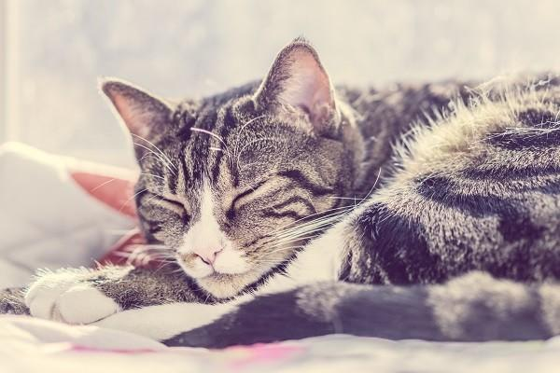
我們每天晚上都會做夢，每次做的夢都不一樣。夢到底是怎麼來的?

Slide 3
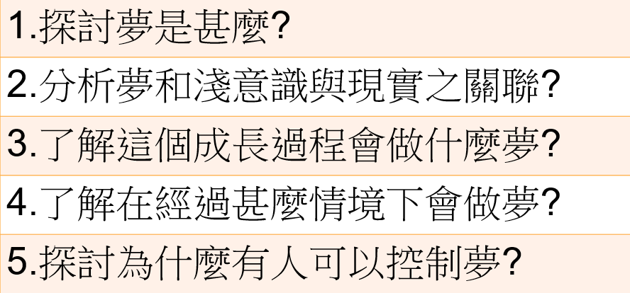

Slide 4
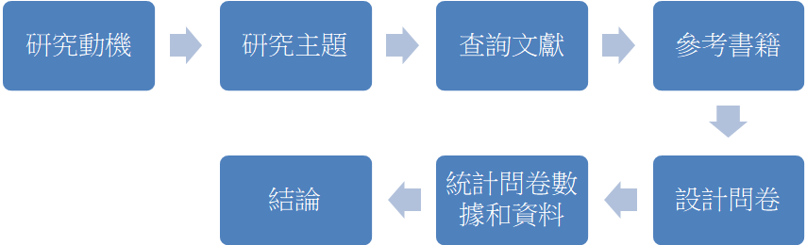

Slide 5
夢
夢是一種主體經驗，是潛意識裡深藏的某部份記憶人在某些階段的睡眠時產生的想像中的影像、聲音、思考或感覺。而一個人一天至少會做2個夢以上。

Slide 6
快速動眼期
1953年阿瑟林斯基（Aserinsky）在一次偶然的機會，觀察到他的小孩在睡覺時眼睛雖然閉著，但每隔一段時間就會快速轉動，轉了一陣子後又不轉了，再過大約一小時又開始轉動。
1953年阿瑟林斯基

Slide 7
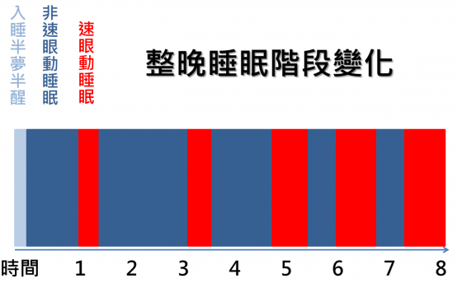
下圖為睡眠階段的變化

Slide 8
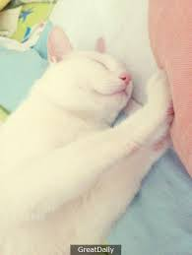
夢的分類
1.預知夢 4.生理夢
2.心理夢 5.白日夢
3.憶想夢 6.清明夢 (出自:維基百科)

Slide 9
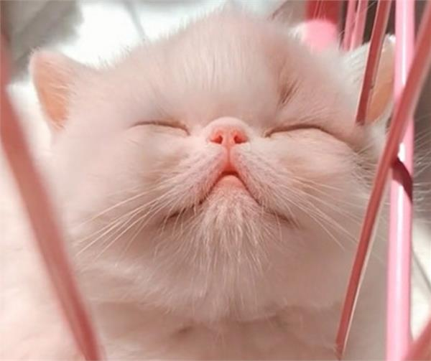
夢的情境
1.家庭型 5.校園型
2.詭異型 6.奇幻型
3.朋友型 7.課業型
4.感情型 8.目標型
(自出:http://www.shs.edu.tw/works/essay/2013/11/2013111113000043.pdf)

Slide 10
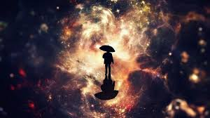
控制「夢」、控夢師
控制夢境，科學學名叫清醒夢，掌握清醒夢的人就是控夢師。

Slide 11
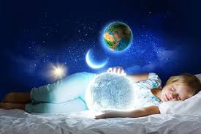
心理學家蓋兒‧戴蘭妮(Gayle Delaney)的研究中，她指出我們可以利用睡前的意志來控制接下來所做的夢。

Slide 12
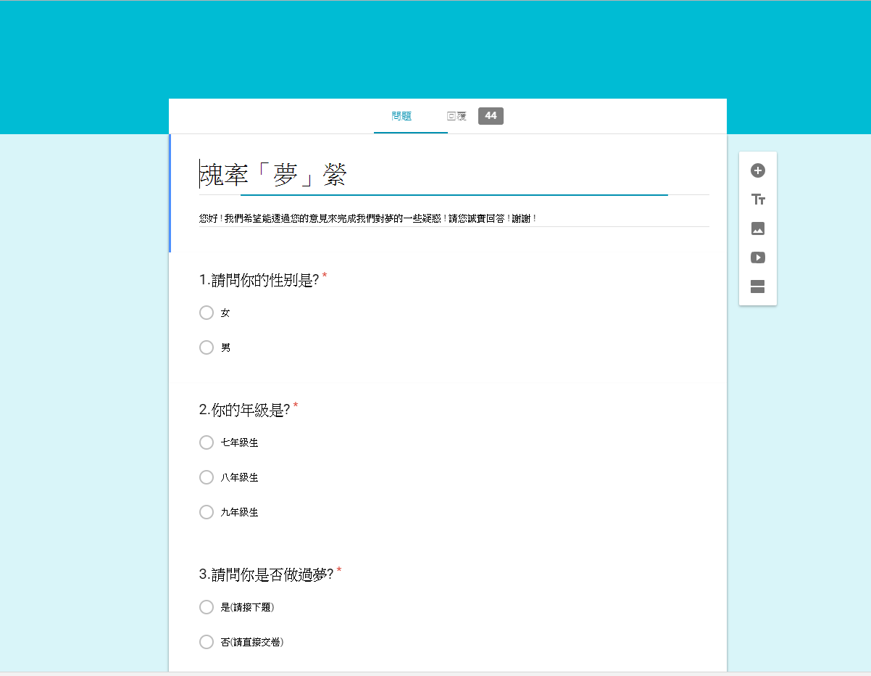
問卷調查法
我們使用google表單的方式，詢問國中七到九年級學生，再把這些數據統計在這份文件上我們一共收集到44份問卷。
有效問卷44張，
無效問卷0張。

Slide 13
4.請問你作夢的頻率是?

Slide 14
6.你醒來後還會記得你做了甚麼夢嗎?

Slide 15
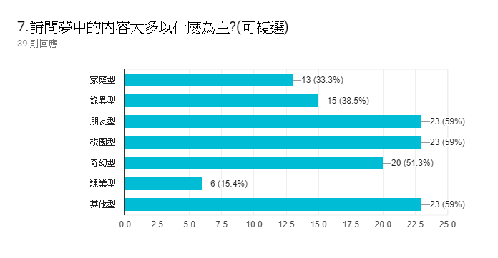
7.請問夢中的內容大多以什麼為主?

Slide 16
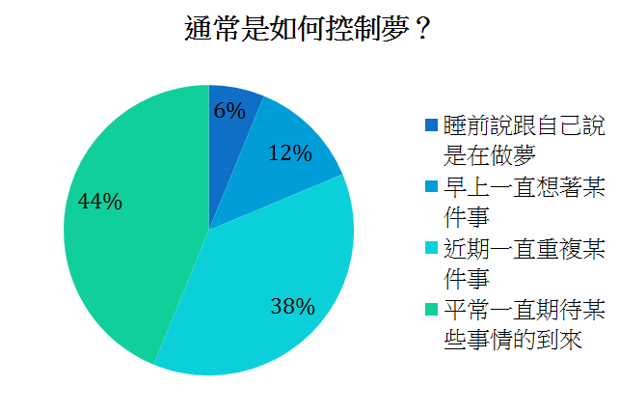
9.

Slide 17
結論
1.做夢時眼球會快速轉動。
2.夢是潛意識裡深藏的某部份記憶。
3.國中生作朋友型、校園型和其他型的夢境則是最高的。
4.有一半以上的人是因為「太累」而較容易進入夢鄉。
5.可以使用「印象深刻」和「告訴自己」來控制夢境。

Slide 18
謝謝大家~

